Slide 1
Конструкция RETURNING
Подготовил:
Сарватдинов Дмитрий

Slide 2
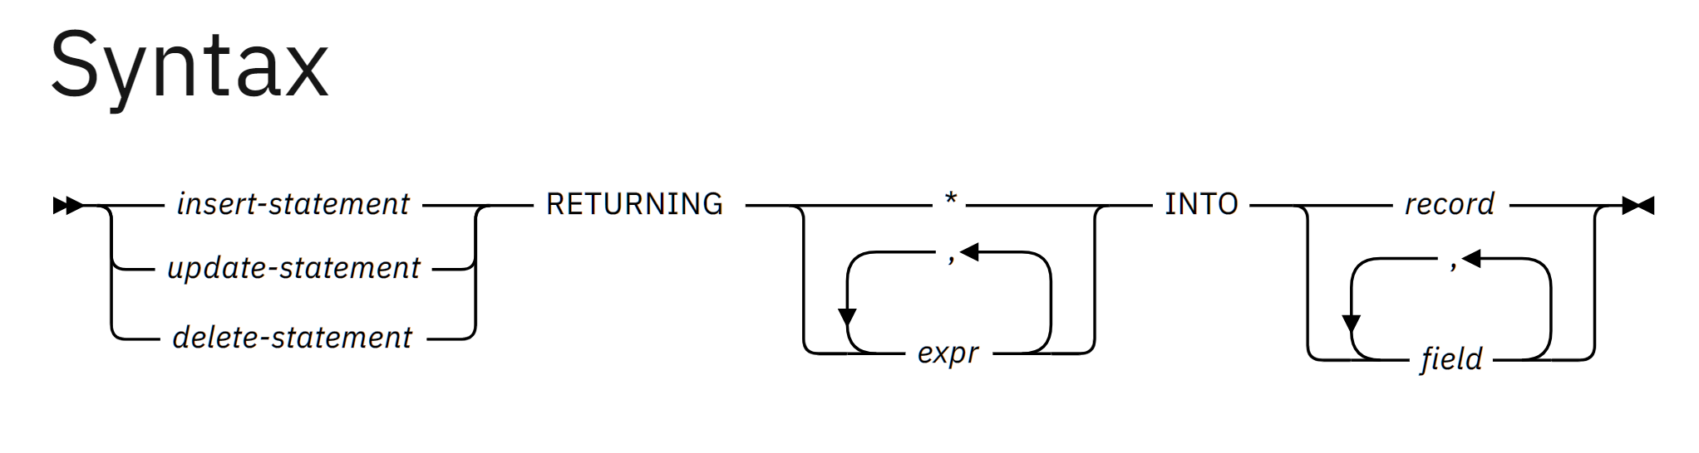
RETURNING

Slide 3
Секция RETURNING в командах DML
Допустим, вы выполнили команду UPDATE или DELETE и хотите получить ее результаты для дальнейшей обработки. Вместо того чтобы выполнять отдельный запрос, можно включить в команду условие RETURNING, с которым нужная информация будет записана непосредственно в переменные программы. Это позволяет сократить сетевой трафик и затраты ресурсов сервера, а также свести к минимуму количество курсоров, откры­ваемых и используемых приложением.

Slide 4
Пример 1
DECLARE
myname employees.last_name%TYPE;
mysal employees.salary%TYPE;
BEGIN
FOR rec IN (SELECT * FROM employees)
LOOP
UPDATE employees
SET salary = salary * 1.5
WHERE employee_id = rec.employee_id RETURNING salary, last_name INTO mysal, myname;
DBMS_OUTPUT.PUT_LINE ('Новый оклад ' || myname || ' = ' || mysal);
END LOOP;
END;

Slide 5
Допустим, команда UPDATE изменяет более одной строки. В этом случае можно не просто сохранить возвращаемые значения в переменных, а записать их как элементы коллек­ции при помощи синтаксиса BULK COLLECT. Этот прием продемонстрирован на примере команды FORALL:

Slide 6
Пример 2
DECLARE
names name_varray;
new_salaries number_varray;
BEGIN
populate_arrays (names, new_salaries);
FORALL indx IN names.FIRST .. names.LAST UPDATE compensation
SET salary = new_salaries ( indx)
WHERE last_name = names (indx)
RETURNING salary BULK COLLECT INTO new_salaries;
END;

Slide 7
Пример 3
CREATE OR REPLACE PROCEDURE emp_comp_update ( p_empno IN emp.empno%TYPE, p_sal IN emp.sal%TYPE, p_comm IN emp.comm%TYPE )
IS
v_empno emp.empno%TYPE;
v_ename emp.ename%TYPE;
v_job emp.job%TYPE;
v_sal emp.sal%TYPE;
v_comm emp.comm%TYPE;
v_deptno emp.deptno%TYPE;
BEGIN
UPDATE emp SET sal = p_sal, comm = p_comm
WHERE empno = p_empno
RETURNING empno, ename, job, sal, comm, deptno
INTO v_empno, v_ename, v_job, v_sal, v_comm, v_deptno;
IF SQL%FOUND THEN DBMS_OUTPUT.PUT_LINE('Updated Employee # : ' || v_empno);
DBMS_OUTPUT.PUT_LINE('Name : ' || v_ename);
DBMS_OUTPUT.PUT_LINE('Job : ' || v_job);
DBMS_OUTPUT.PUT_LINE('Department : ' || v_deptno);
DBMS_OUTPUT.PUT_LINE('New Salary : ' || v_sal);
DBMS_OUTPUT.PUT_LINE('New Commission : ' || v_comm);
ELSE DBMS_OUTPUT.PUT_LINE('Employee # ' || p_empno || ' not found’);
END IF;
END;

Slide 8
Пример 3 вывод
EXEC emp_comp_update(9503, 6540, 1200);
Updated Employee # : 9503
Name : PETERSON
Job : ANALYST
Department : 40
New Salary : 6540.00
New Commission : 1200.00

Slide 9
Пример 4
CREATE OR REPLACE PROCEDURE emp_delete ( p_empno IN emp.empno%TYPE )
IS
r_emp emp%ROWTYPE;
BEGIN
DELETE FROM emp WHERE empno = p_empno
RETURNING * INTO r_emp;
IF SQL%FOUND THEN
DBMS_OUTPUT.PUT_LINE('Deleted Employee # : ' || r_emp.empno); DBMS_OUTPUT.PUT_LINE('Name : ' || r_emp.ename); DBMS_OUTPUT.PUT_LINE('Job : ' || r_emp.job); DBMS_OUTPUT.PUT_LINE('Manager : ' || r_emp.mgr); DBMS_OUTPUT.PUT_LINE('Hire Date : ' || r_emp.hiredate); DBMS_OUTPUT.PUT_LINE('Salary : ' || r_emp.sal); DBMS_OUTPUT.PUT_LINE('Commission : ' || r_emp.comm); DBMS_OUTPUT.PUT_LINE('Department : ' || r_emp.deptno); ELSE DBMS_OUTPUT.PUT_LINE('Employee # ' || p_empno || ' not found'); END IF;
END;

Slide 10
Пример 4 вывод
EXEC emp_delete(9503);
Deleted Employee # : 9503
Name : PETERSON
Job : ANALYST
Manager : 7902
Hire Date : 31-MAR-05 00:00:00
Salary : 6540.00
Commission : 1200.00
Department : 40

